Slide 1


黄金坑，跟主线①
4月7日 20:15
苏柏安
执业编号:A1120619080002
基金从业编号：A20250613005386
经传投资顾问，金融专业出身，坚持以资金推动论为研究核心，擅长主题风口擒龙头，独创软件经典战法：三色/三紫战法、价值龙头战法等，提倡用简单的方法稳健获利，同获2022/2024/2025年度经传金牌投顾。

Slide 2
01/
02/
03/
行情要点
业绩主线+黄金坑
操作注意事项

Slide 3
01
行情要点

Slide 4

买在无人问津时
4月1日，特朗普的演讲，简单讲就是赢麻了，快结束了，未来再打几天是为了更好的谈判和体面收尾。和我们判断的一致。特朗普后院失火，国内反战，支持率下降，不可能持久战。预计未来几天将是最后的疯狂，强弩之末，挽回颜面。
再坚持就是胜利，千金难买牛回头！
调整是机会，美伊冲突是暂时性冲击，类似去年的关税战，未来会降温，TACO交易继续有效”。这一预测正在验证。
去年4月、10月因为关税战导致市场调整，老师在陪跑营持续给大家打气，后来均创新高。关键时候，抗住压力，看清底牌， 买在无人问津时。
认为未来战争走向降温，油价是“命门”，11月中期选举临近，倒计时决定了要尽快降温油价，否则会导致美股、美国经济大跌，国内因通胀而大规模反战。 降温油价也符合特朗普商人思维、利益优先和TACO的一贯行为模式。
战火终将落幕！
TACO指（特朗普总爱临阵退缩）经常极端政策释放市场恐慌时，投资者逆向买入，等政策暂缓软化后，市场反弹时获利了结。

Slide 5
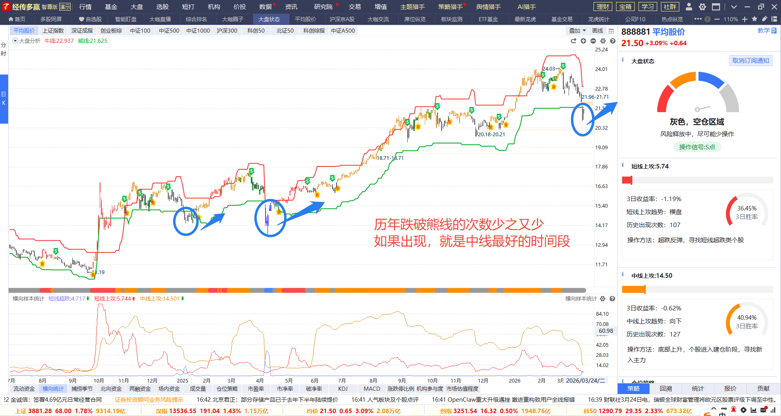
一年中最好的中线机会是现在

Slide 6
一定要坚信，阳光在前方
再细想想，不在低迷的时候布局，还来恐慌，而且在国家意愿下支撑的慢牛的趋势下，不去找相对低点，难不成，等过多半年，一年，涨上去了，所有标的又全在高位的时候，继续去到处问，可以买什么？
1、仓位的问题（3层左右，最多不超5。 不满仓！）
2、短线买阴卖阳，冲高小赚不贪，练手仓，卖飞不可惜！
3、中线持有的不能着急，低位波动有回撤是正常，但不能看今天涨就去追这个，明天哪个涨就追那个 ！（业绩类+黄金坑）

Slide 7
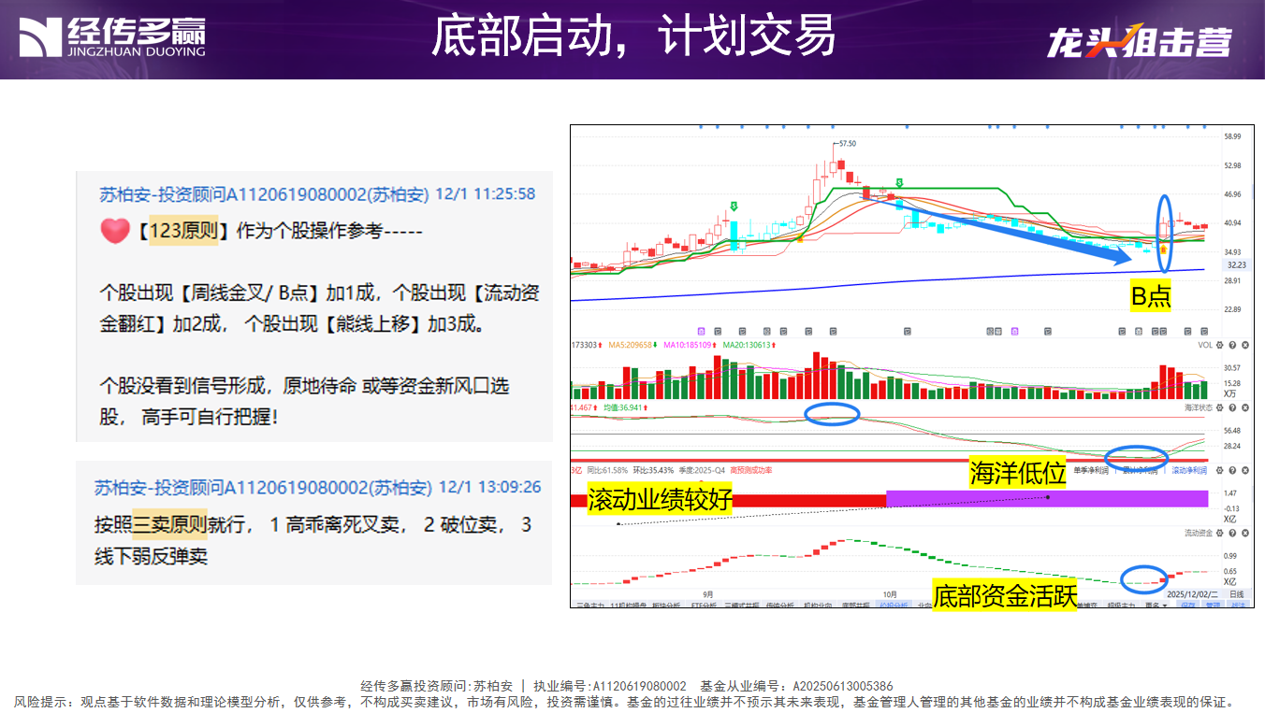

Slide 8
02
业绩主线+黄金坑

Slide 9
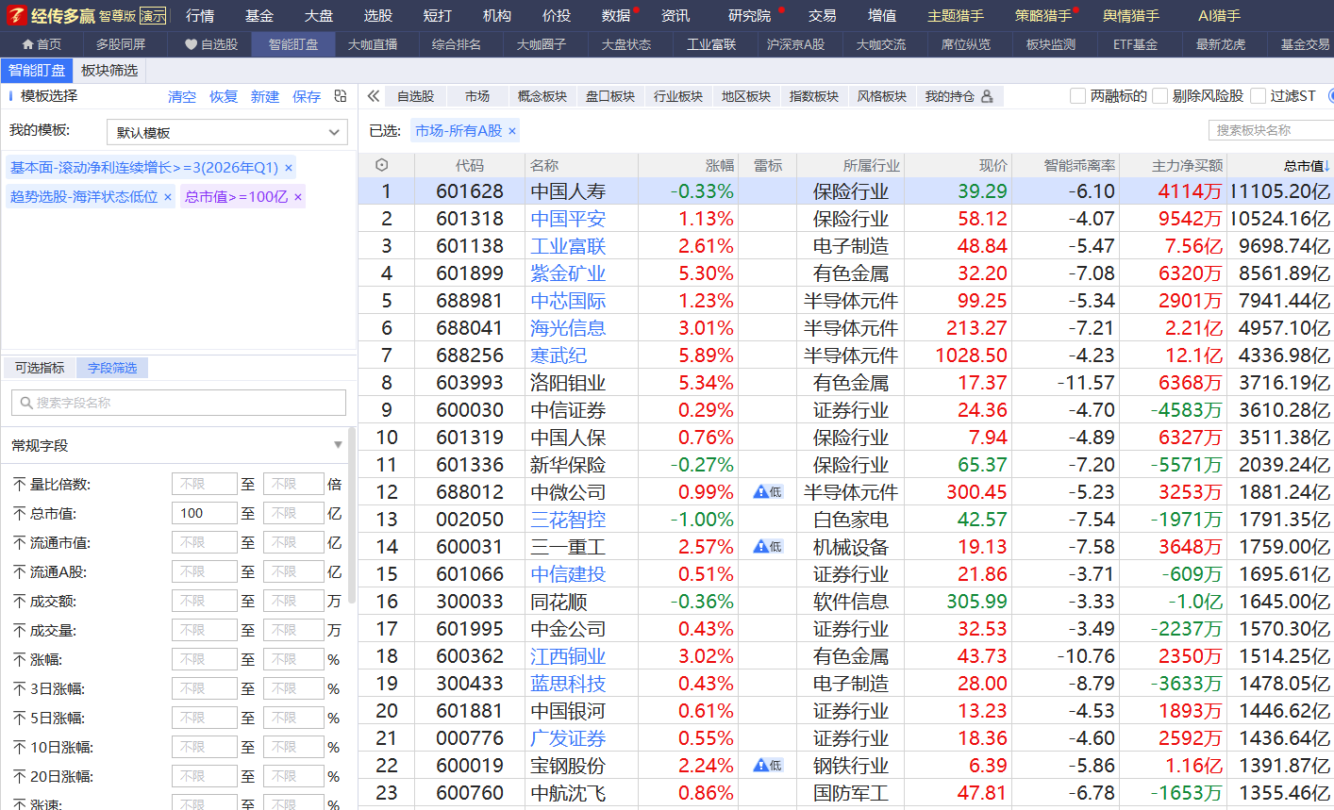
一、4月优选业绩类（黄金坑修复）
混沌的3月，可能是最好的4月

Slide 10
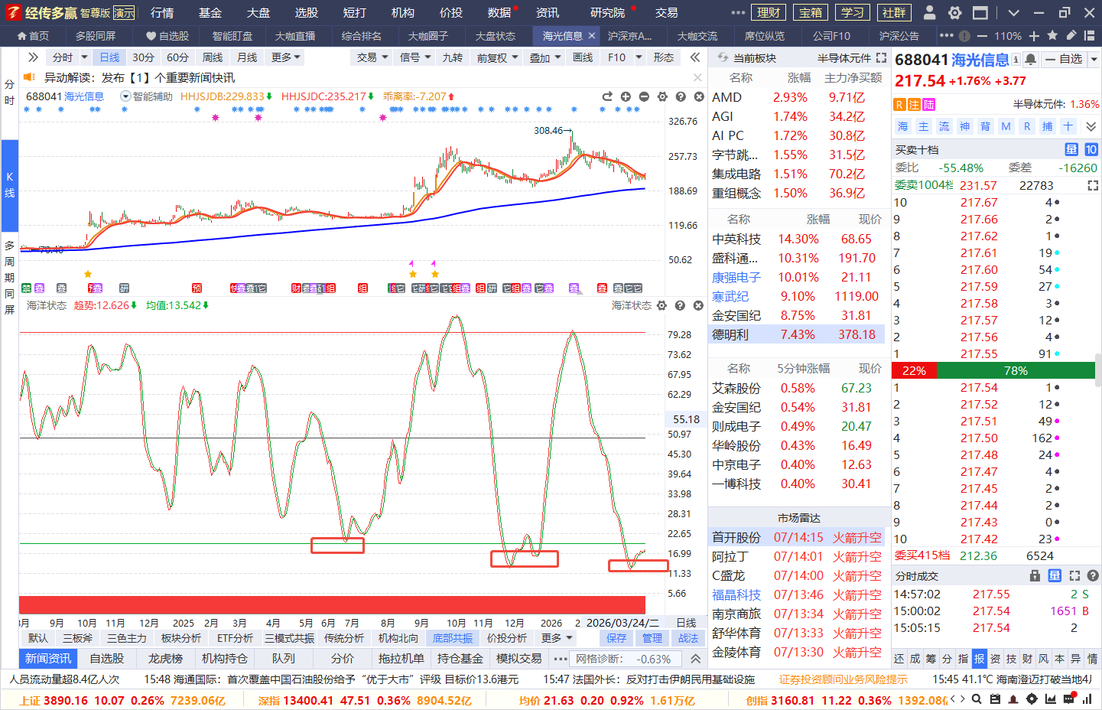
底部看海洋，扭转有趋势
寻找跟踪的熟悉股或 绩优股， 业绩滚动净利润保持向上增加， 最近股价错杀结合海洋状态低位金叉，寻找中期底部区域的机会

Slide 11
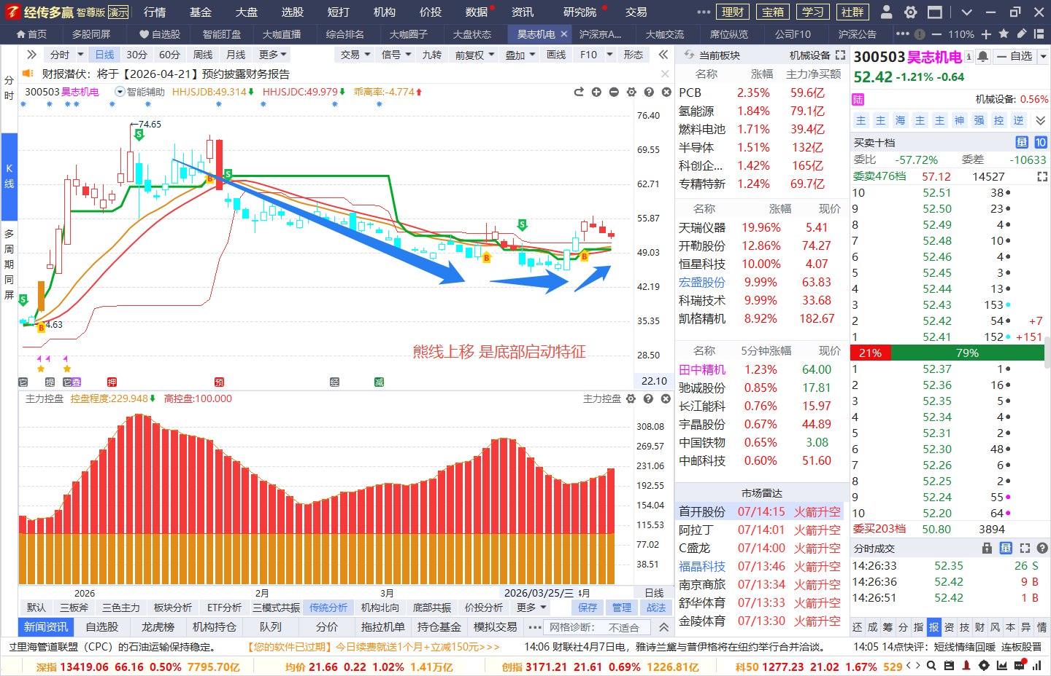
圆弧底是底部启动的特征
一种是，连续阴线下杀足够狠，空间大
寻找跟踪的熟悉股或 绩优股， 业绩滚动净利润保持向上增加， 最近股价错杀跌回到60日、120日附近观察支撑企稳，寻找中期底部区域的机会。
底部启动，圆弧底+资金红+熊线上移
结合滚动净利润保持向上增加， 寻找中期底部区域的机会

Slide 12
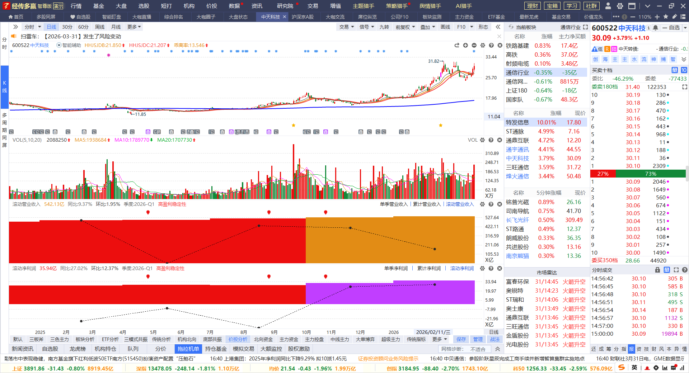
一年做好一只优质股（挖坑-修复-新高）
2025年9月点评至今
用上滚动净利润+海洋底部选黄金坑，4月份披露业绩
现在这种行情不学习不使用，是等啥时候，早用永远比晚用好！

Slide 13
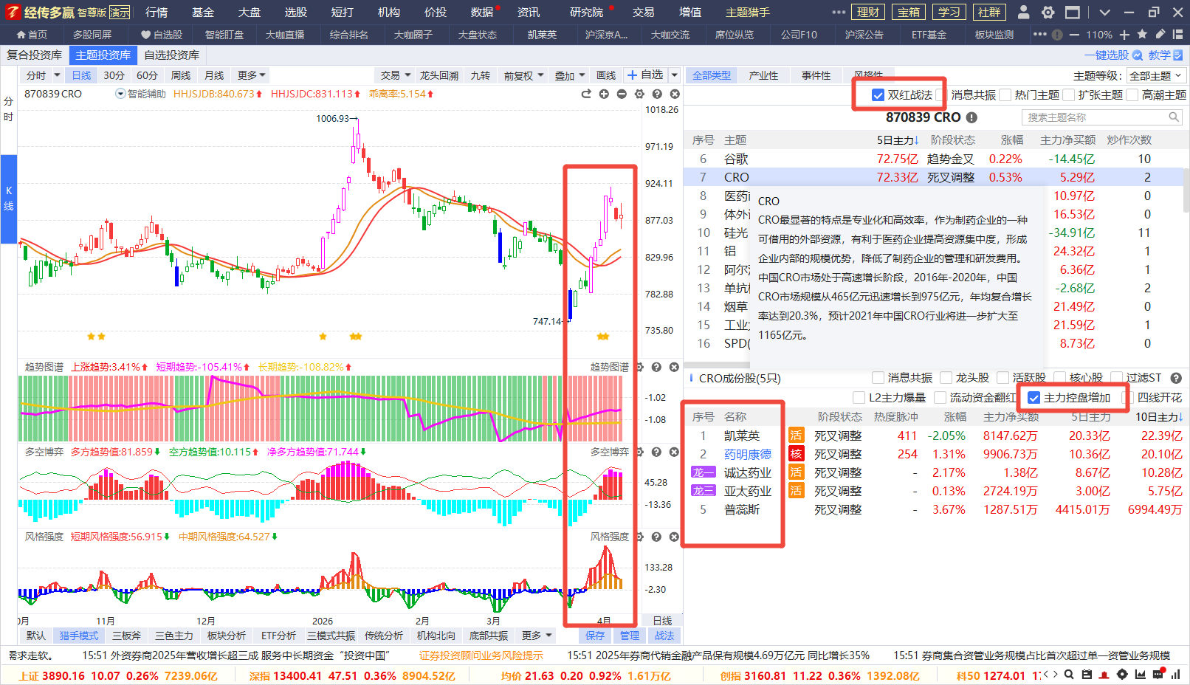
主题猎手---双红战法

Slide 14
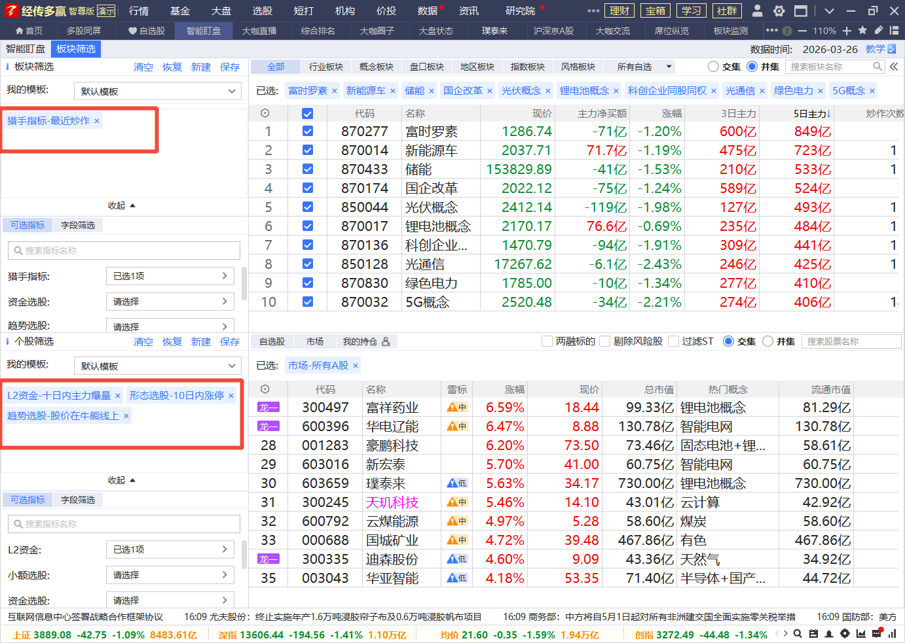
二、趋势类强者恒强（涨停回踩）

Slide 15
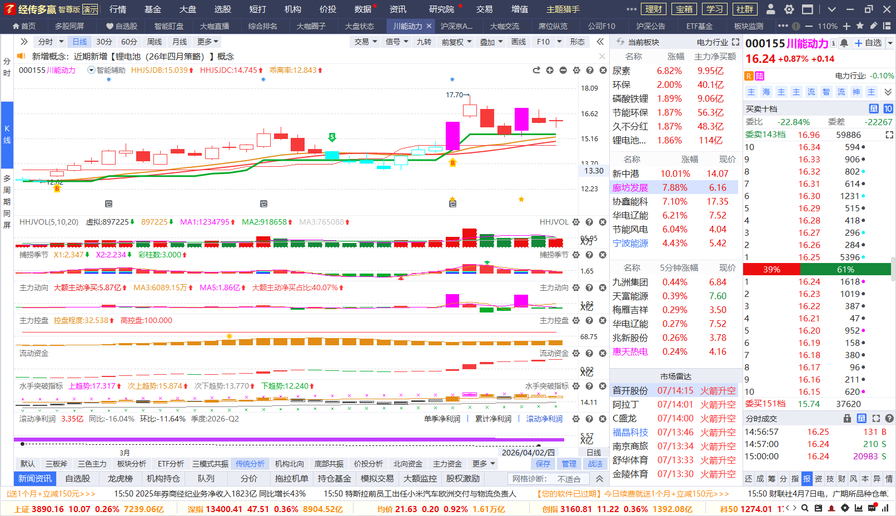
强势股节奏买阴卖阳
短线买阴卖阳，注意涨停突破后，且股价保持在熊线之上，学习练手仓的，盘中不宜过分追高

Slide 16
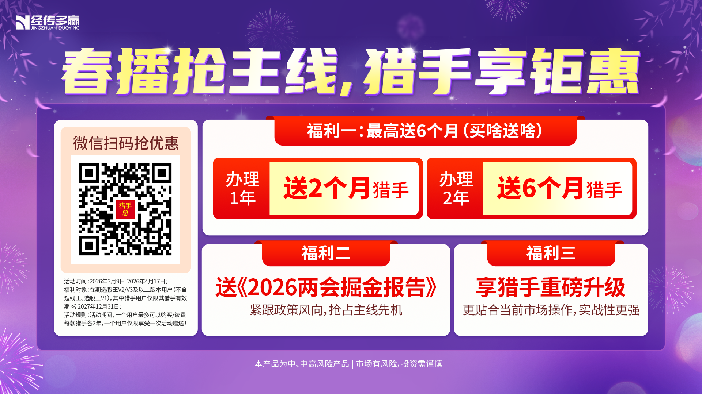

Slide 17


Slide 18
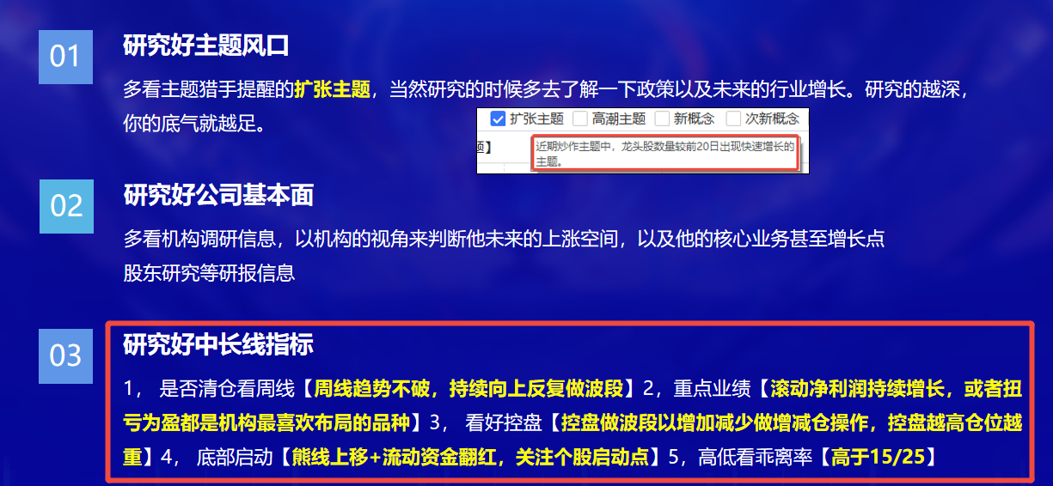
中长逻辑，做好未来的投资

Slide 19
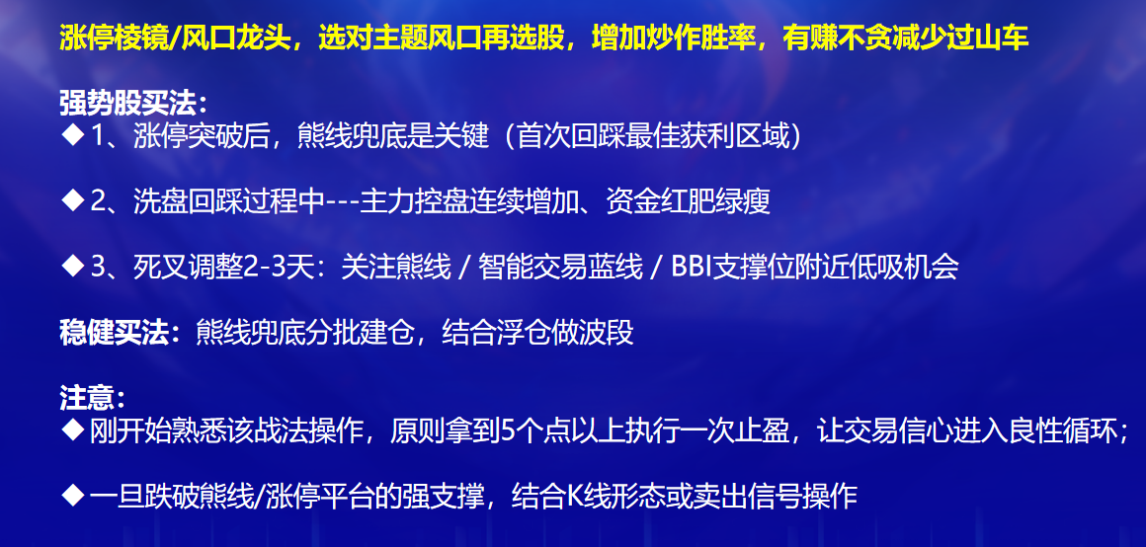
短线逻辑，龙头/涨停股

Slide 20
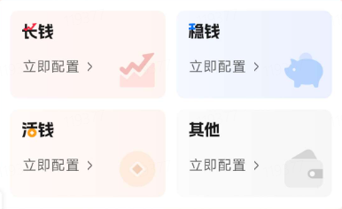

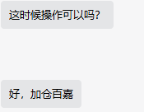
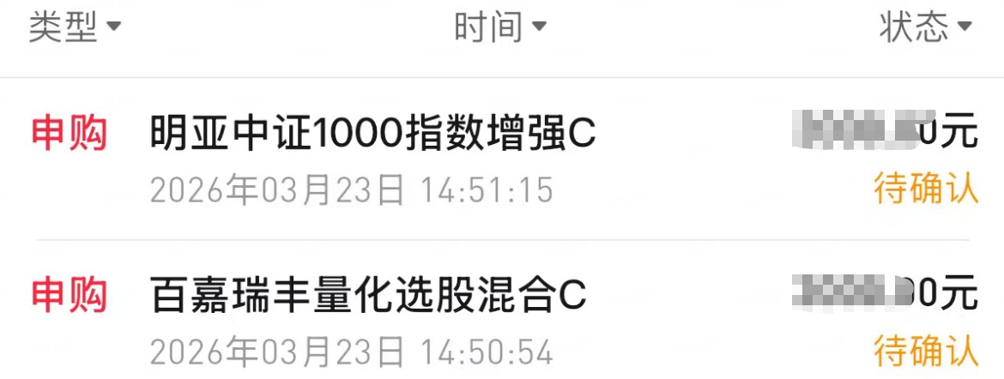
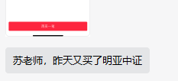

这笔钱你是想怎么规划的？
来复盘一下，同样一只基金
不同的人持有，感受完全不一样：
用1-2年不用的闲钱，跌了反而觉得是机会。
用1-2个月要用的钱，跌了就会特别焦虑。
多人问到，是不是基金也迎来了低位增仓机会。
中长期 不知道选啥的 进攻型【明亚1000指数】，
健型红利【百嘉】，或固收+【创金合信】！

Slide 21
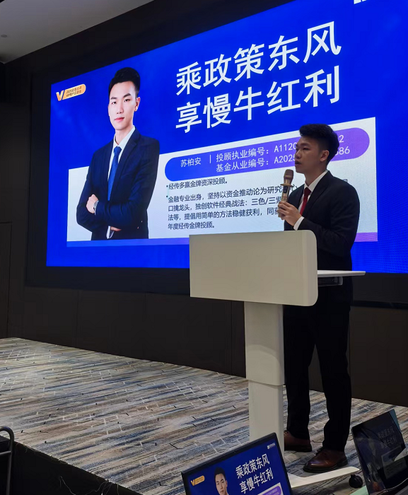
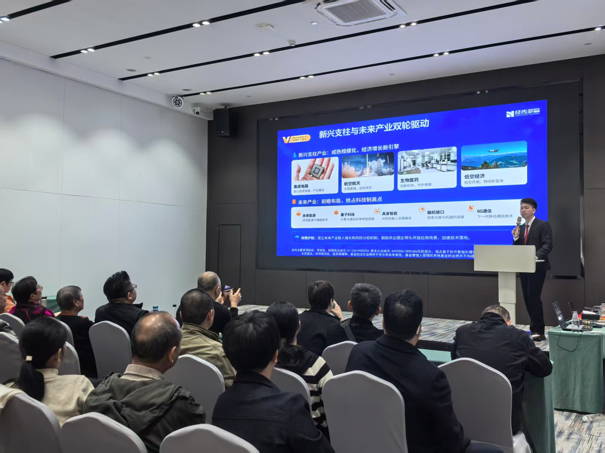
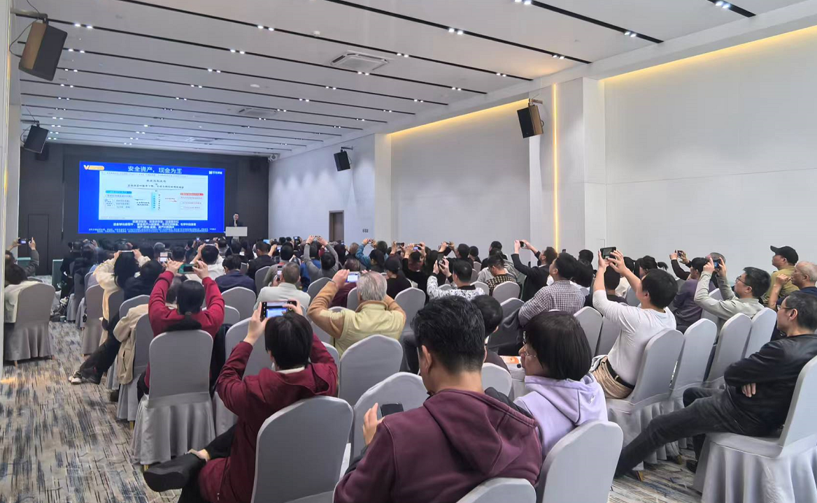

真正大级别的行情，还在后面！
操作稳、心态稳、仓位稳、节奏稳

Slide 22
03
操作注意事项

Slide 23
炒股心法
1.锁定政策大方向，尽量专注某几个热点主题做好研究（一定要坚持看主题分析）。
2.一旦出现主题行情机会，一定要重视选股机会（政策、趋势、资金、人气、涨停等）
3.平时买股不要超过3只，行情再好买股也不超过5只。人的精力是有限，股票越多，操作越不稳定，通常越容易亏钱。
4.散户之所以能赚钱，就是一波行情/一只个股把波段做好了，敢于上仓位，敢于止盈止损。
(重点在于选股操作的盈利模式)，时时刻刻要记住保护本金最重要，其次是保护利润。
5.选择大于努力，个股选对行业、业绩、热点、资金（只赚能力圈范围内的钱） 。

Slide 24
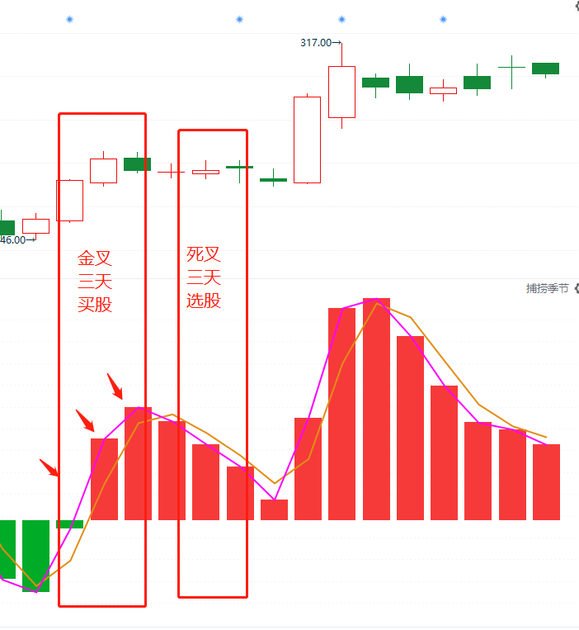
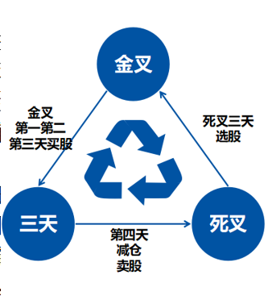
交易小结
买卖点---捕捞季节（3天原则）
买股是建立在趋势+资金都符合的阶段，做大概率的事情才能有好的预期
买股
1、买在捕捞季节死叉末端的回档，资金保持（一般死叉数柱子3-4根是调整充分）
特别注意：金叉出现之前的埋伏买股，都只能买一次，而且是底仓。金叉形成确认再加仓，利用浮仓操作。
2、稳健买点：智能辅助线/蓝线平台附近、金叉刚形成（柱子第1-2根合适，如金叉超过3-4根柱子之后，注意随时调整，乖离率高，谨慎追买，控制仓位）
告诉自己：回档买永远是更稳健，更省心；追高买需要控制仓位，执行力较高。
（好股票一定会有买点，追求波段，买不到一飞冲天。大阳线是符合预期，涨停是锦上添花）
一旦不及预期，预期之外的破位，观察资金和趋势是否都走坏，决定是否坚决离场，卖出保护本金

Slide 25
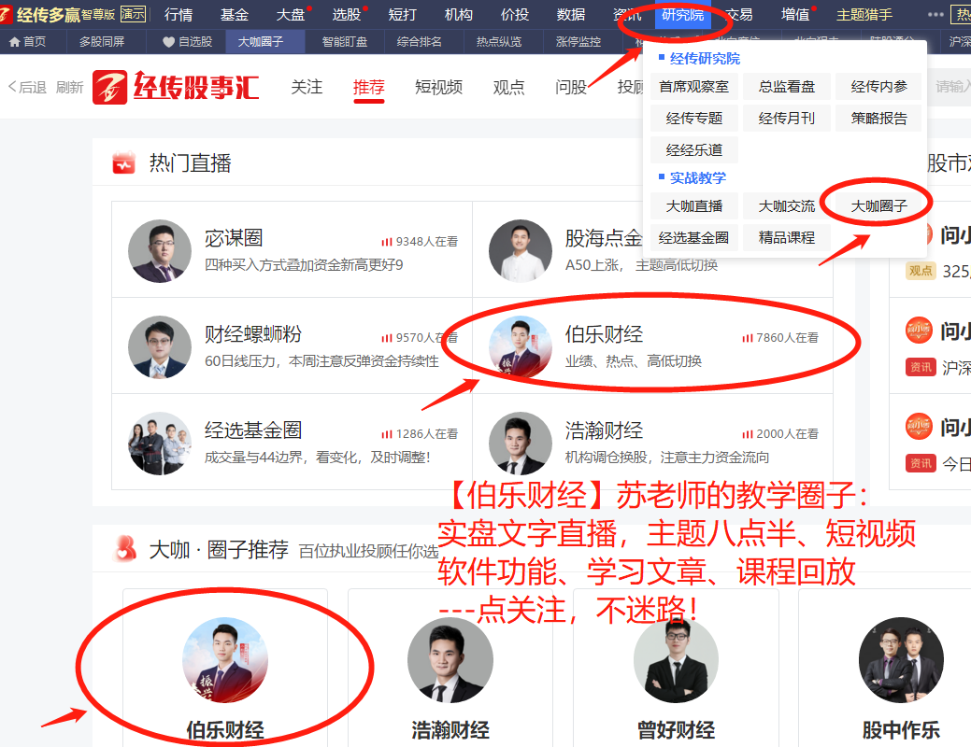
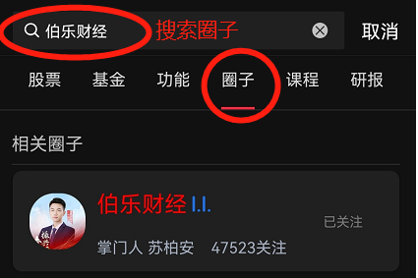
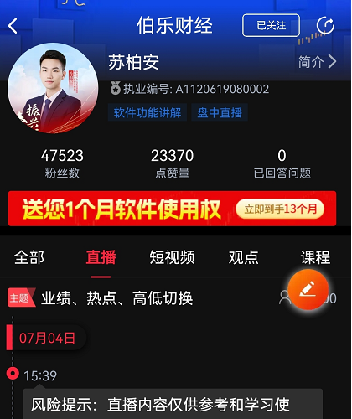

点关注，不迷路

